Slide 1
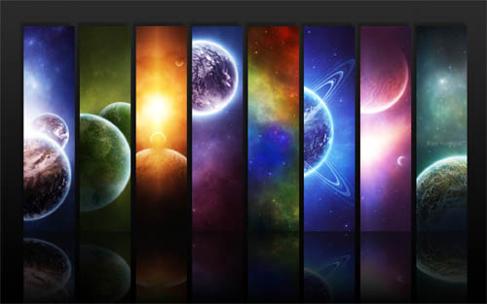




Canción: Como imaginar
Interprete: Luis Miguel
AUTOMATICO

Slide 2

Como imaginar, que la vida sigue igual, como si tus pasos, ya no cruzan el portal, como pretender, esta realidad, como si hasta ayer, brillaba el cielo en tu mirar,

Slide 3


Como consolar, a la rosa, y al jazmín, como si tu risa, ya no se oye en el jardín,

Slide 4


como he de mentirles, que mañana volverás, como despertar si tú no estás,

Slide 5
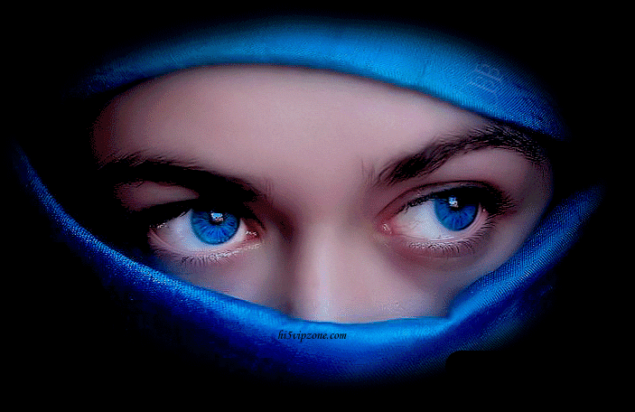
Como imaginar, que la vida sigue igual, como si tus pasos, ya no cruzan el portal, como pretender, esta realidad, como si hasta ayer brillaba el cielo en tu mirar,

Slide 6

Como consolar, a la rosa, y al jazmín, como si tu risa, ya no se oye en el jardín,

Slide 7

como he de mentirles, que mañana volverás, como despertar si tu no estas

Slide 8


Como pretender, esta realidad, como si hasta ayer brillaba el cielo ,en tu mirar,

Slide 9

Como he de mentirles que mañana volverás,
como despertar, si tú no estás,
como despertar, si tú no estás,
si tu no estas...

Slide 10



Accede a la sección que desees desde aquí:
Propia Creación
De la Red
Dedicatorias | Fechas Especiales | Graciosos
Historia y Arte | Lugares | Musicales
Naturaleza y Ciencias | Política | Reflexión
Religiosos | Románticos | Salud
Dedicatorias | Fechas Especiales | Graciosos
Historia y Arte | Lugares | Musicales
Naturaleza y Ciencias | Política | Reflexión
Religiosos | Románticos | Salud
Si deseas recibir pps periódicamente en tu correo electrónico subscríbete aquí:

